Slide 1
Социальная реабилитация в учреждениях социального обслуживания населения Свердловской области
Министерство социальной политики Свердловской области
Государственное автономное учреждение социального обслуживания Свердловской области
«Комплексный центр социального обслуживания населения
«Золотая осень» города Нижний Тагил»

Slide 2
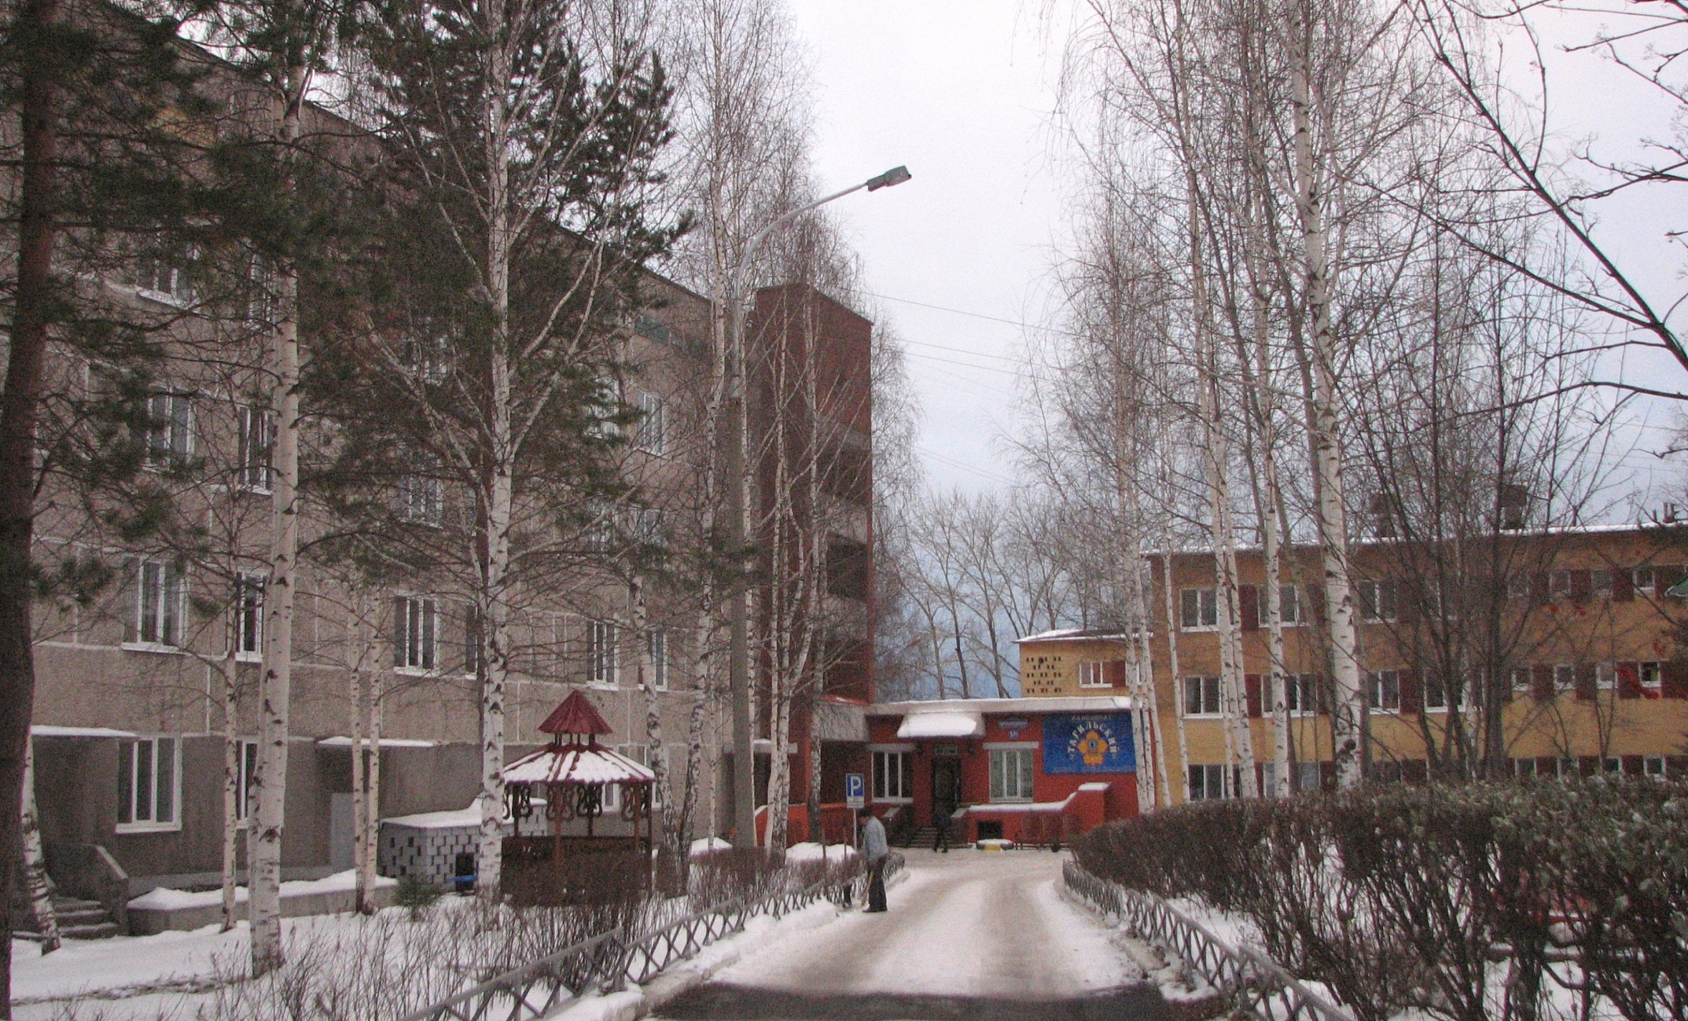
ГАУ “Тагильский пансионат”

Slide 3
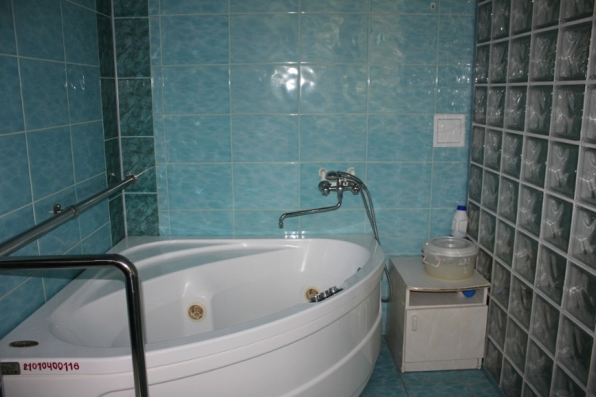
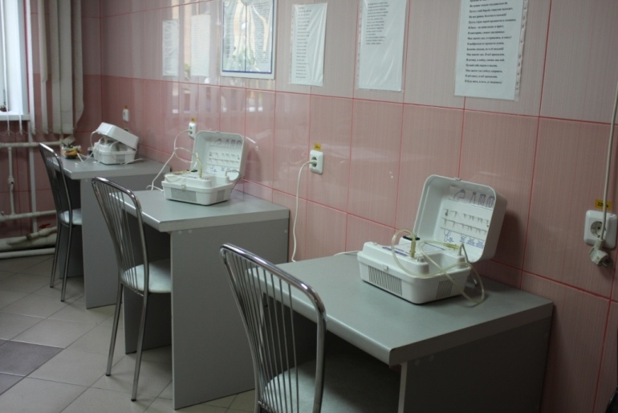
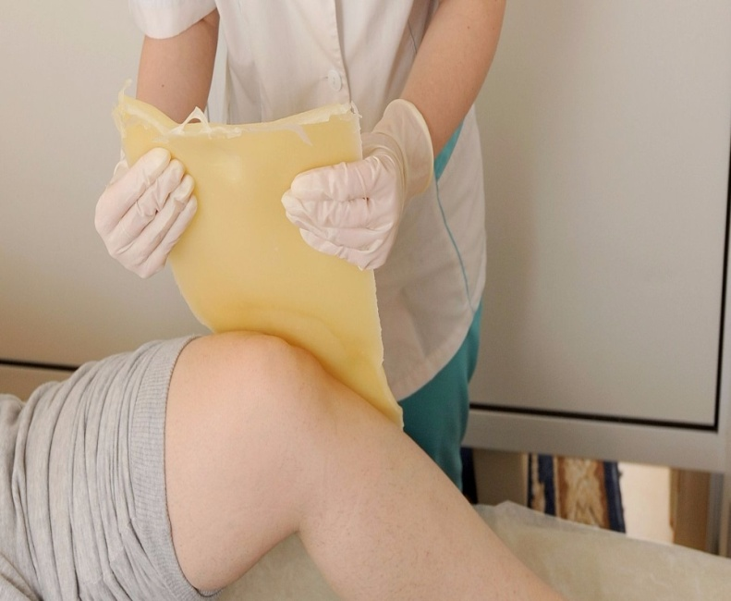
Парафин-озокеритовое лечение
Физиолечение
Подводный душ-массаж
Кислородный коктейль
Ванна джакузи

Slide 4
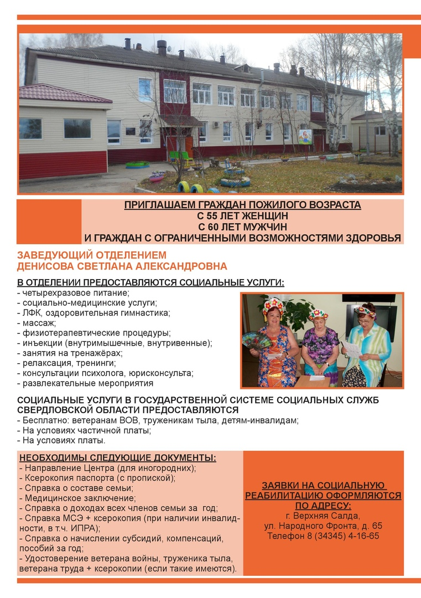
ГАУ “КЦСОН г. Верхняя Салда”

Slide 5

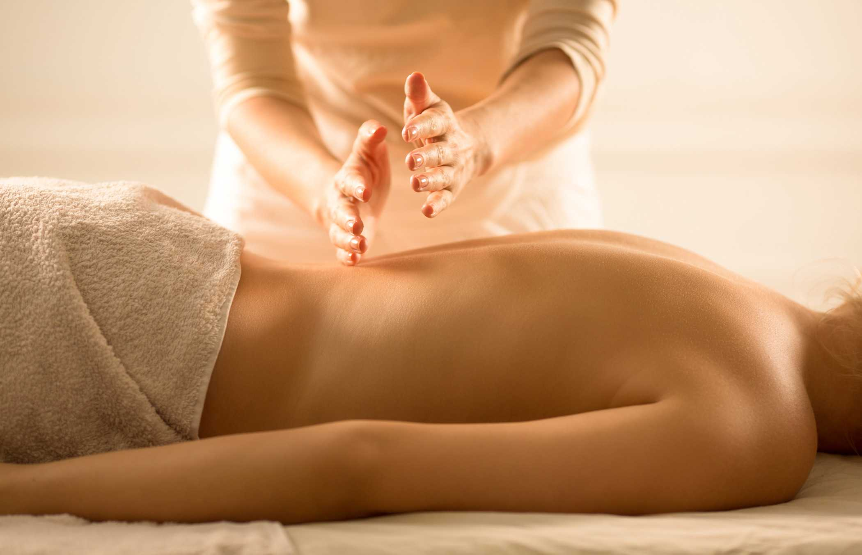
Оздоровительная гимнастика
Массаж медицинский
Внутривенные и внутримышечные инъекции

Slide 6
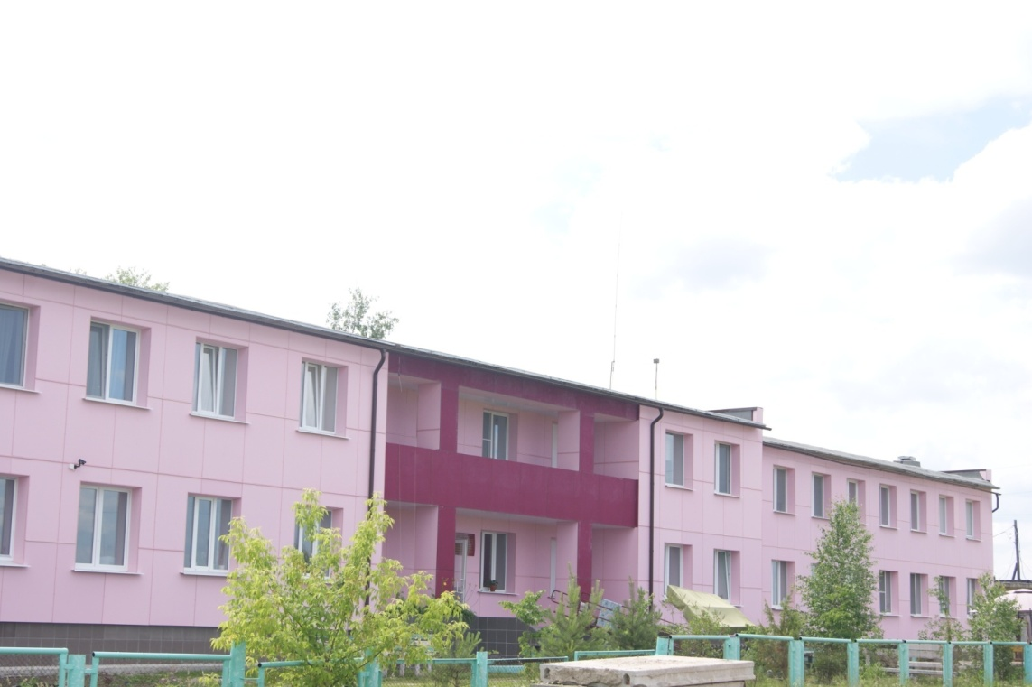
ГАУ “КЦСОН Невьянского района”отделение “Рассвет”

Slide 7
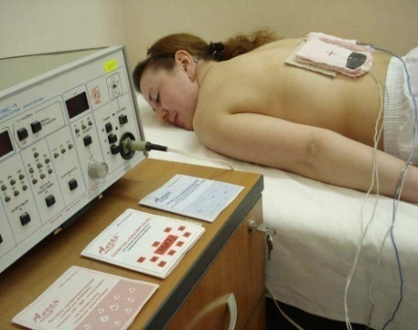
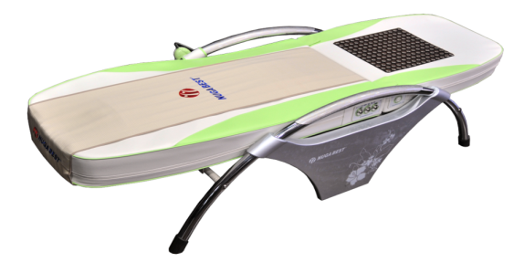
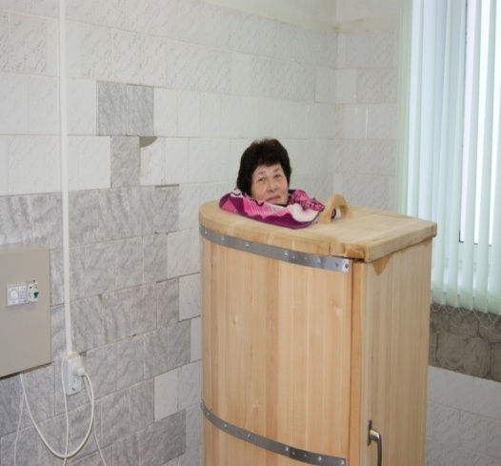
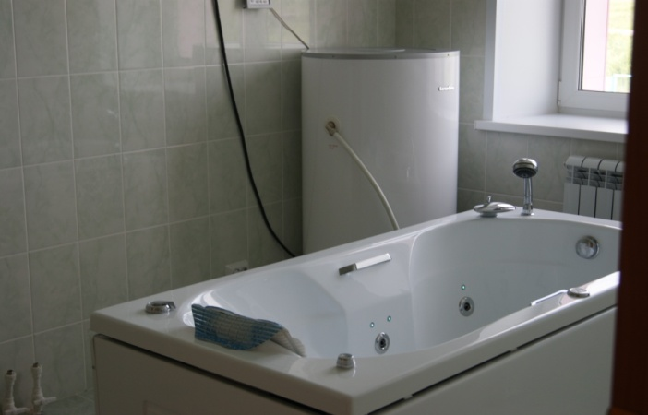
Кедровая бочка
Кушетка «Нуга Бест»
Гидромассажная ванна

Slide 8
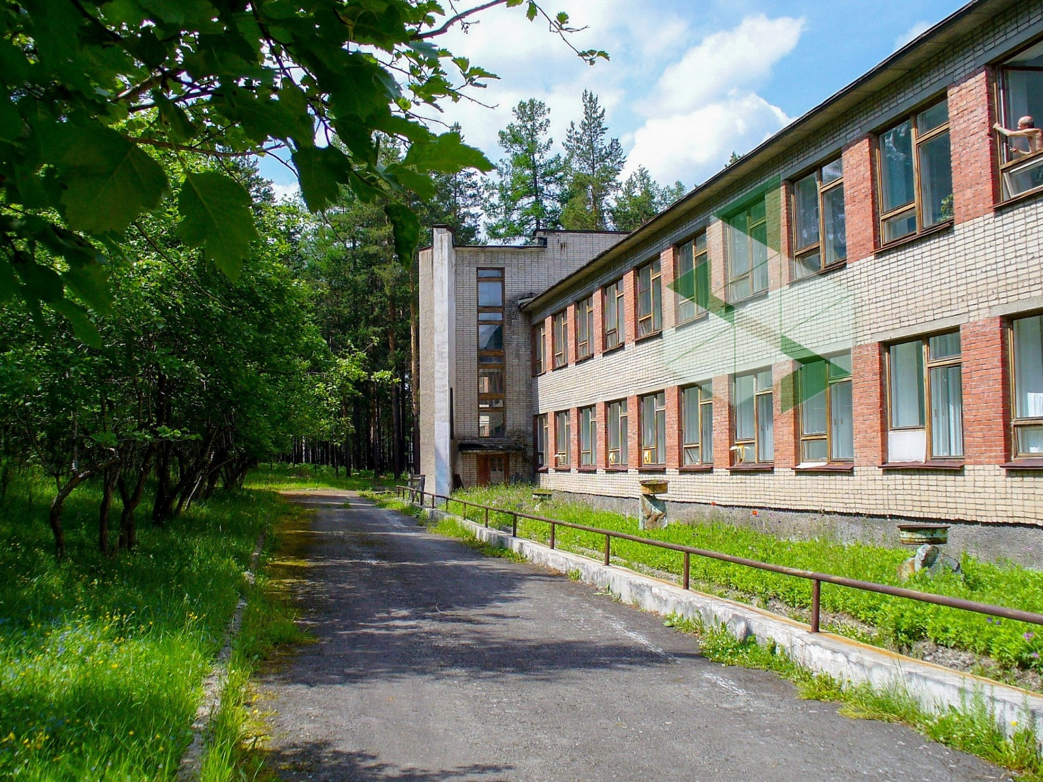
ГАУ «КЦСОН Пригородного района»

Slide 9
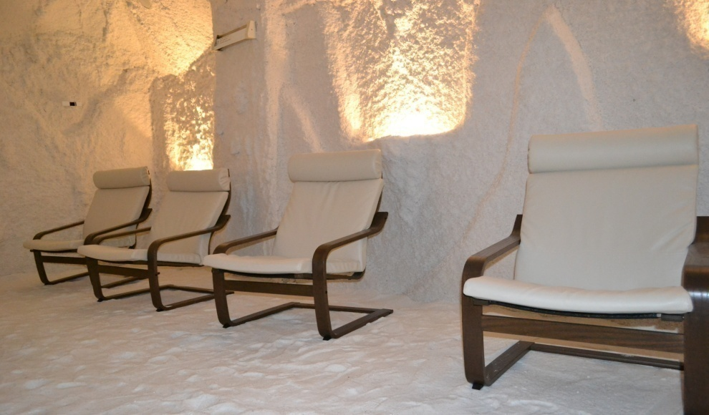
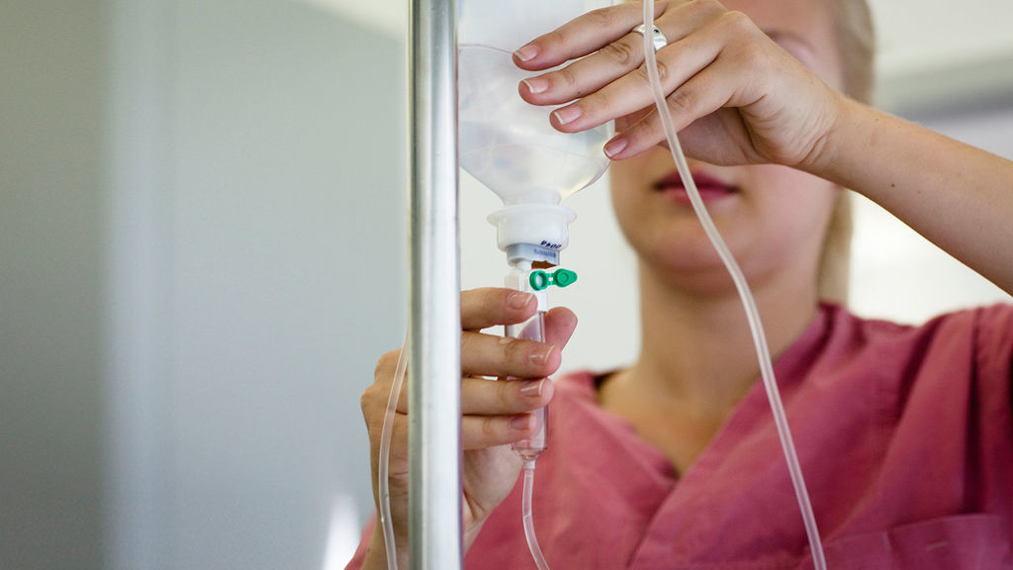
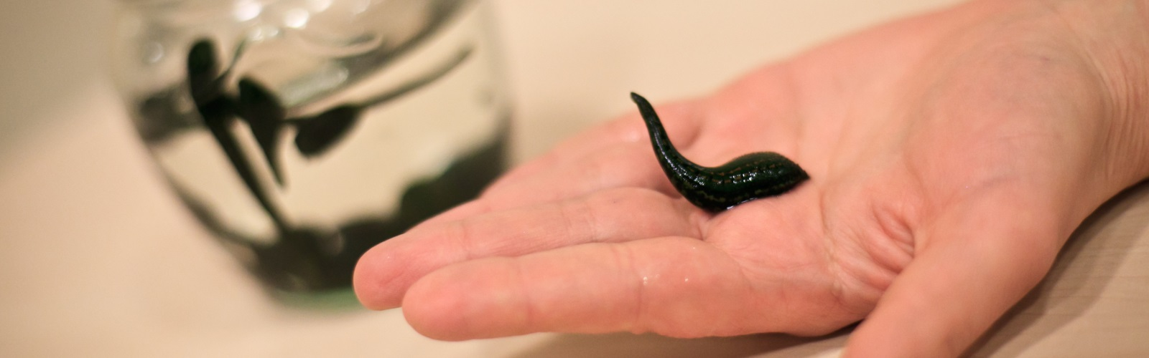
Гирудотерапия
Галотерапия
Внутривенные инъекции

Slide 10
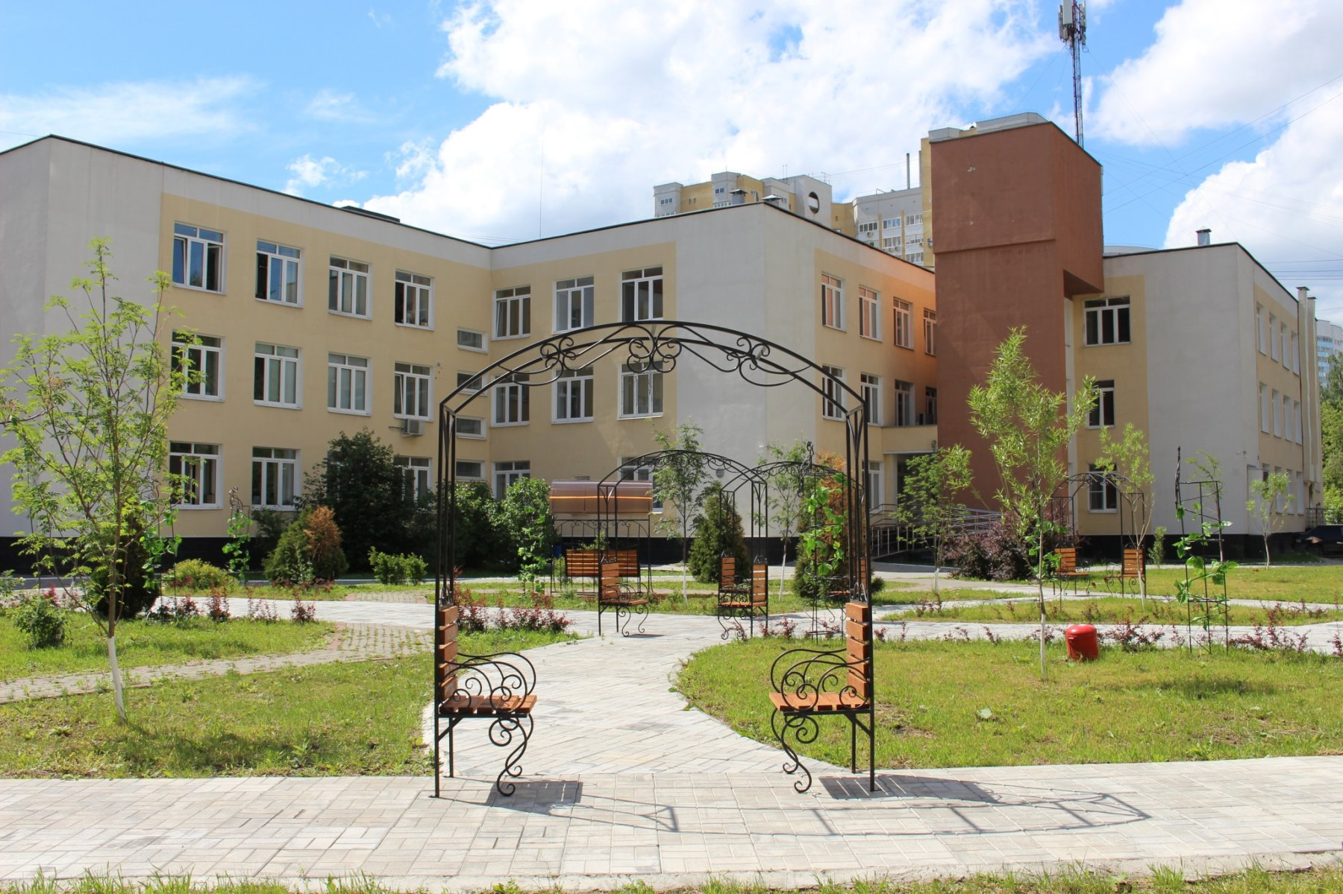
Областной центр реабилитации инвалидов г. Екатеринбург

Slide 11
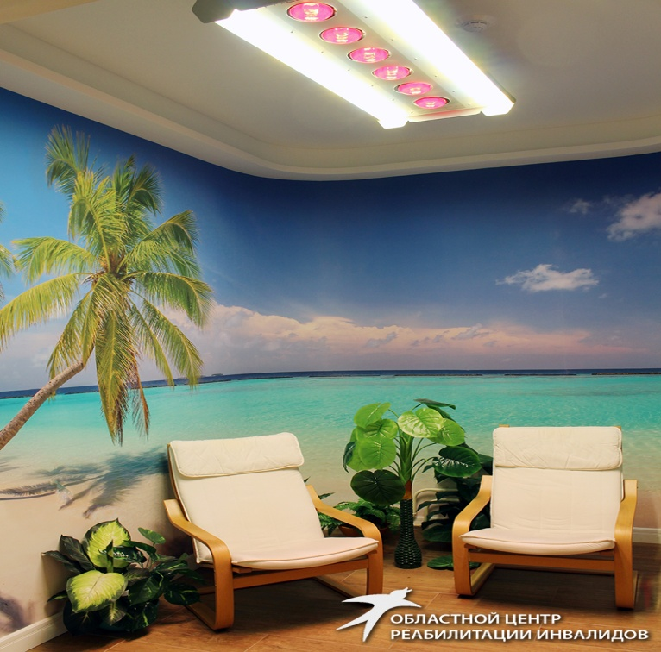
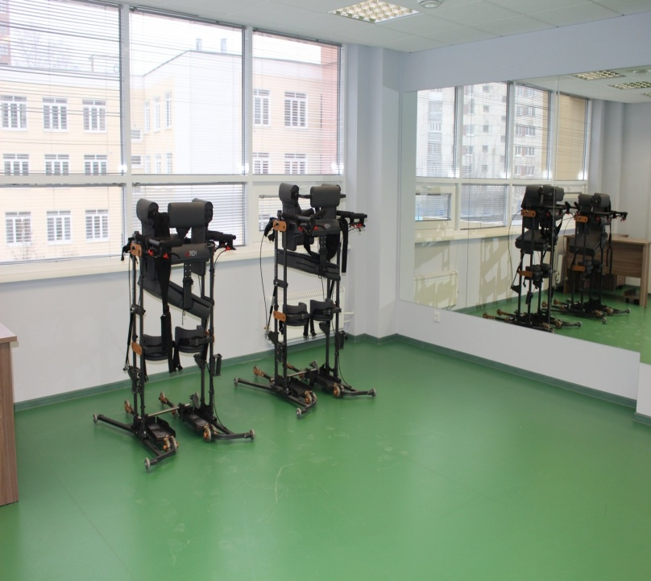
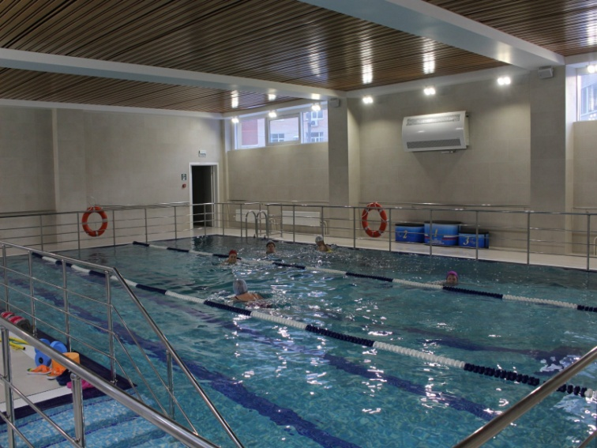
Бассейн с аква-тренажерами
Зал высокотехнологичной реабилитации
Гелиокомплекс «Искусственное солнце»

Slide 12
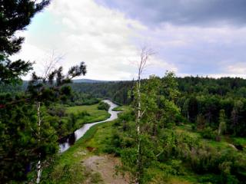
Социально-реабилитационное отделение «Мирный» г. Первоуральск

Slide 13
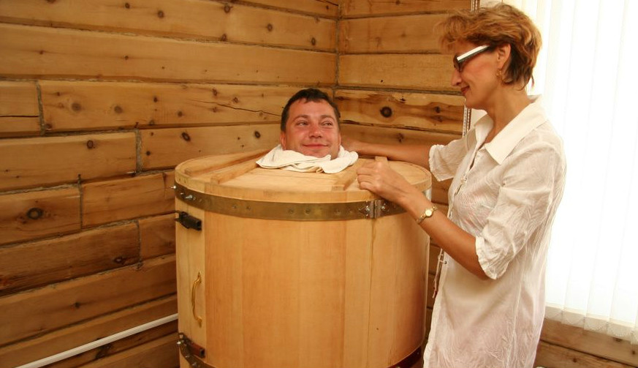
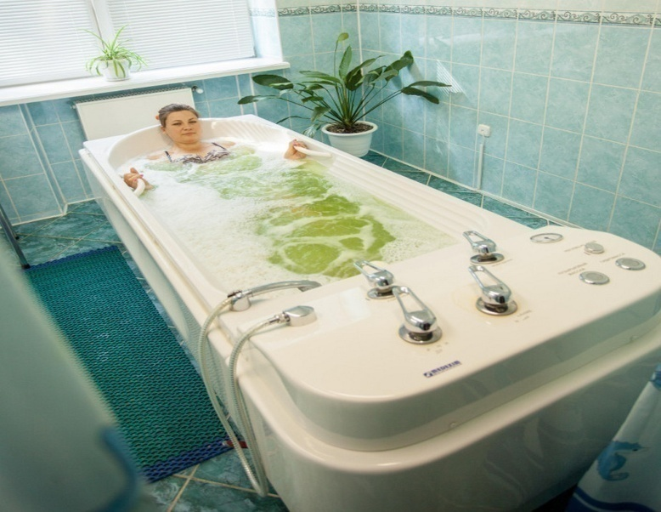
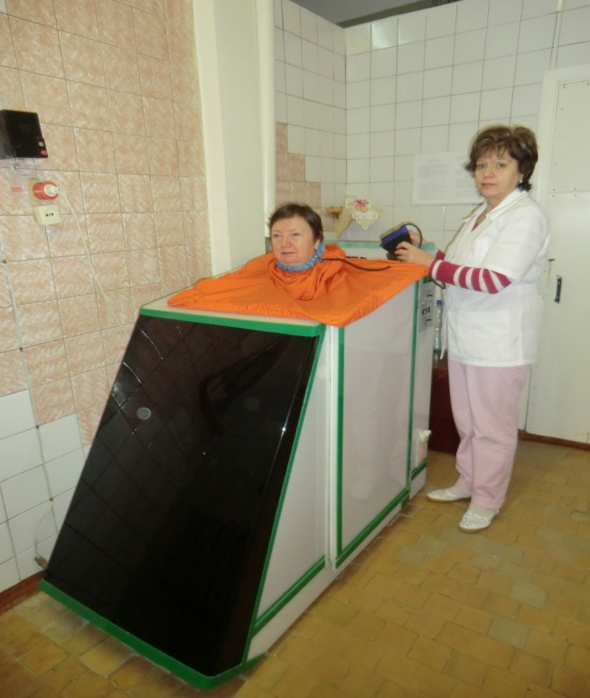
Мини сауна (кедровая бочка)
Сухие углекислые ванны
Хвойные ванны

Slide 14
Двухнедельный курс реабилитации, граждане Дзержинского района могут пройти на выбор, в любом отделении социальной реабилитации
Свердловской области:
ГАУ «КЦСОН «Надежда» г. Красноуральска» zabota058.msp.midural.ru
ГАУ КЦСОН «Забота» г. Качканара zabota136.msp.midural.ru
ГАУ «КЦСОН п. Рефтинский» zabota064.msp.midural.ru
ГАУ «КЦСОН г. Ирбита и Ирбитского района «Белая горка» zabota038.msp.midural.ru
ГАУ «КЦСОН г. Асбеста» zabota051.msp.midural.ru
ГАУ «КЦСОН г. Полевского» zabota045.msp.midural.ru

Slide 15

Благодарю за внимание!

